Slide 1
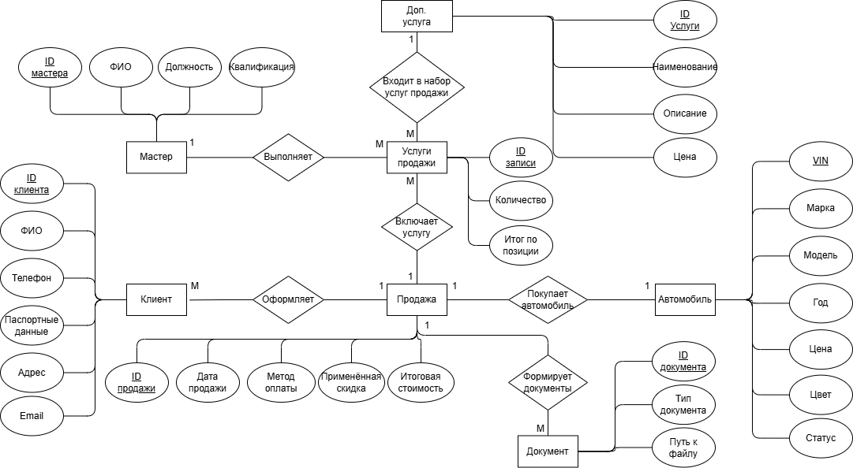
ER – диаграмма

Slide 2
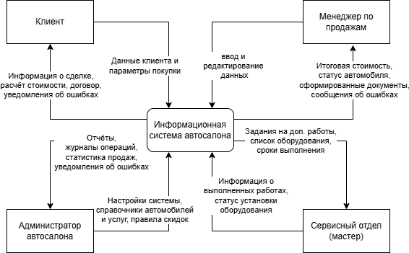
Контекстная диаграмма

Slide 3
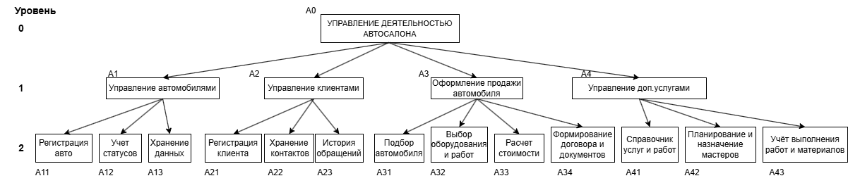
Диаграмма декомпозиции функций

Slide 4
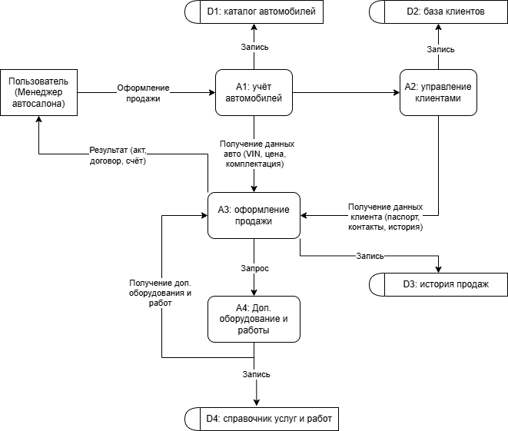
Диаграмма потоков данных (Гейна-Сарсона)

Slide 5
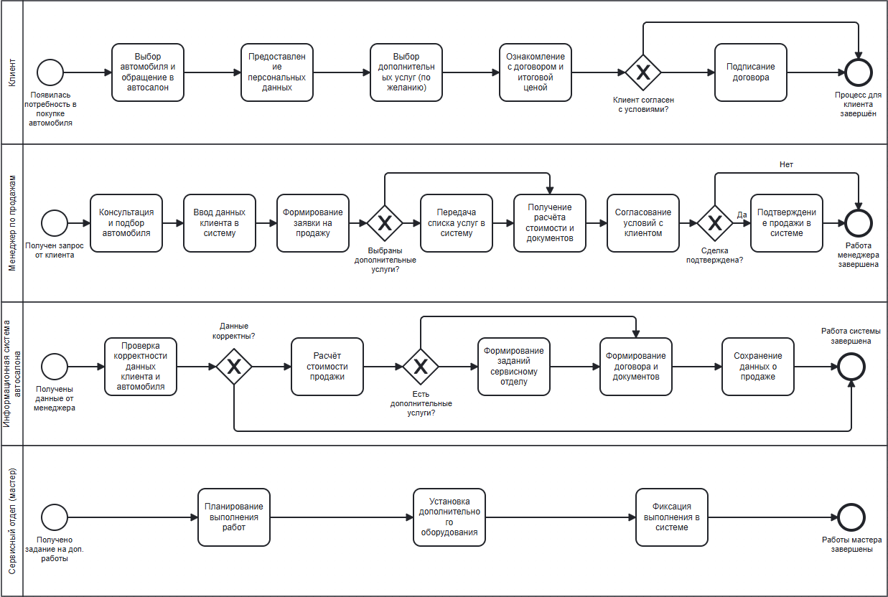
BPMN

Slide 6
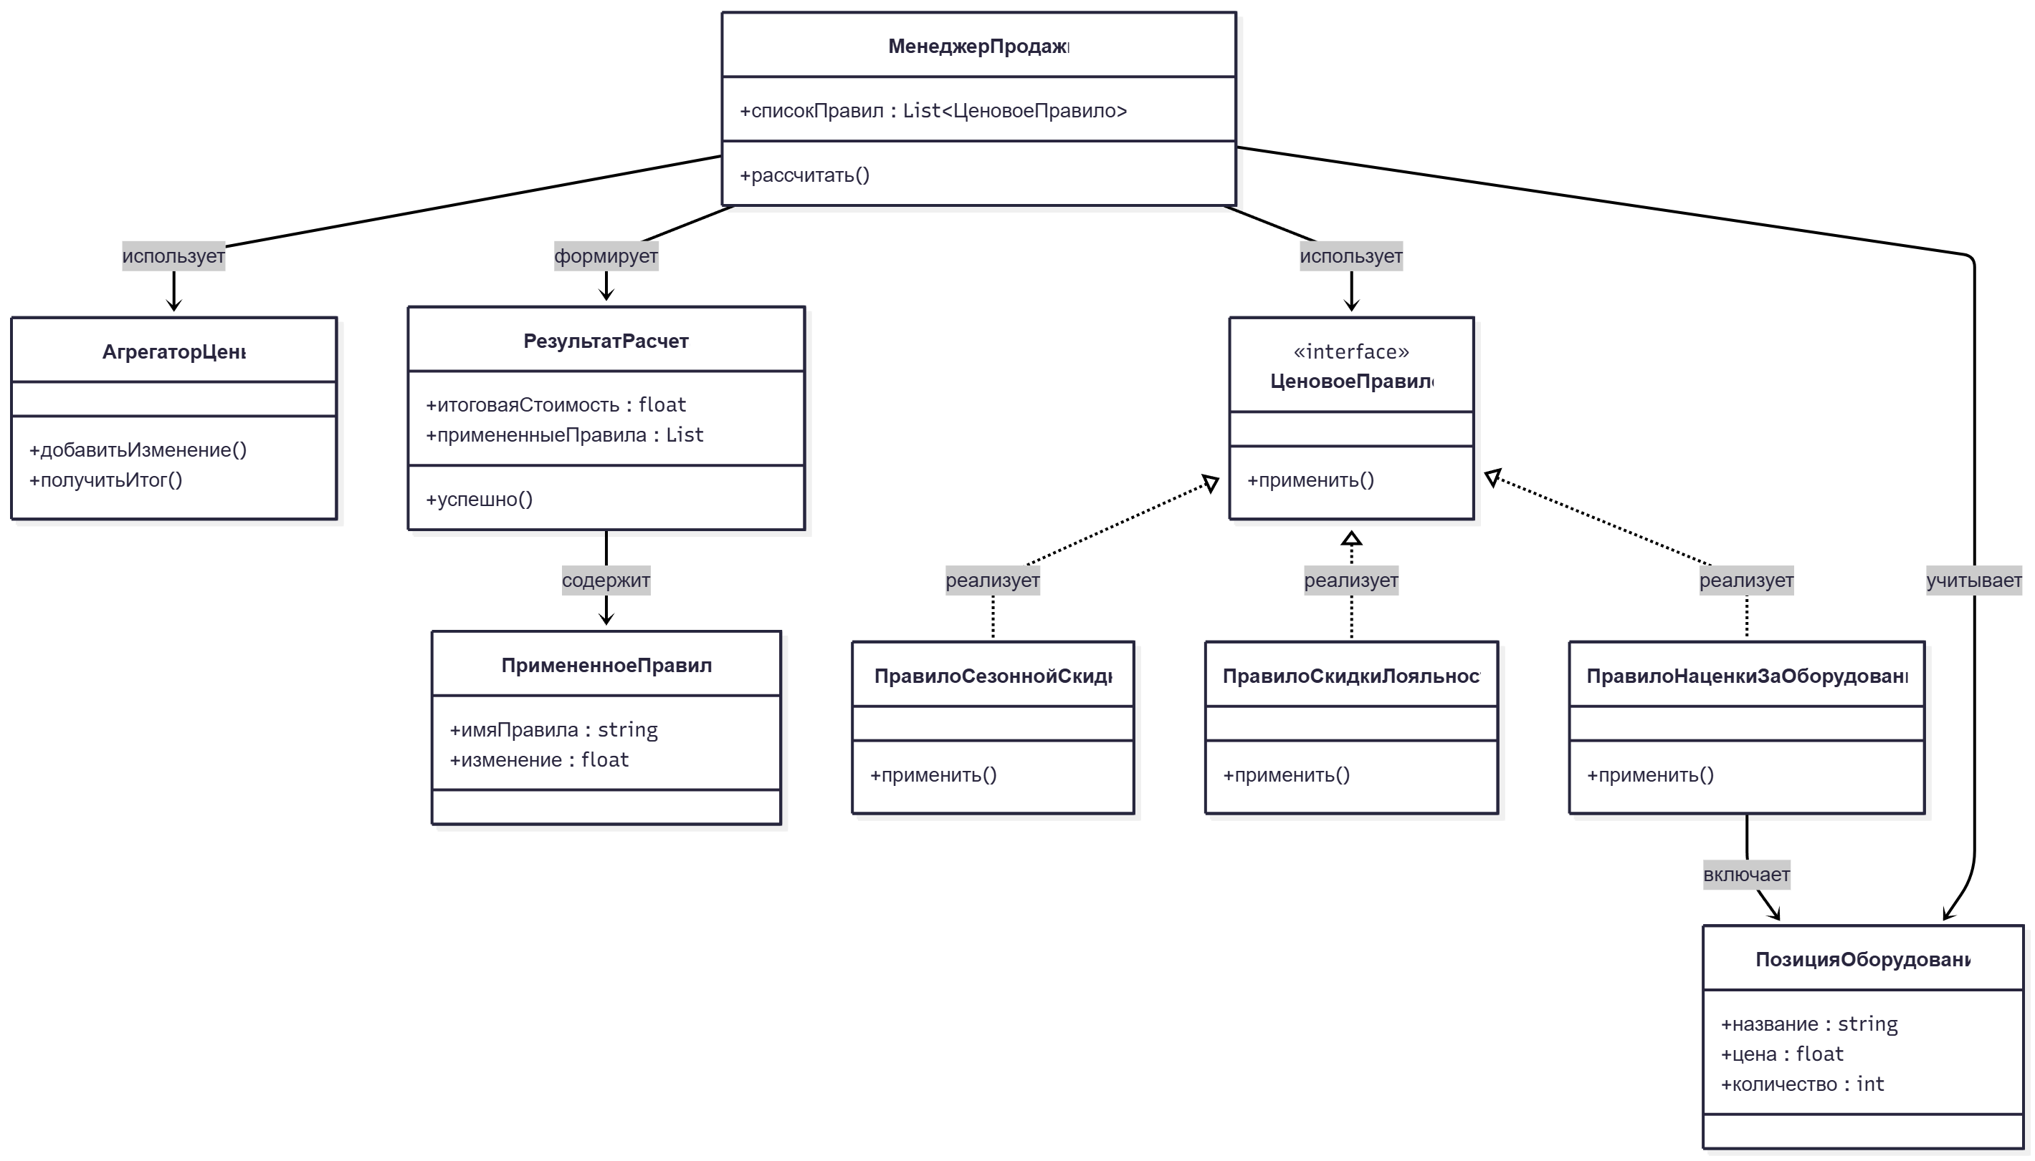
UML Диаграмма классов

Slide 7
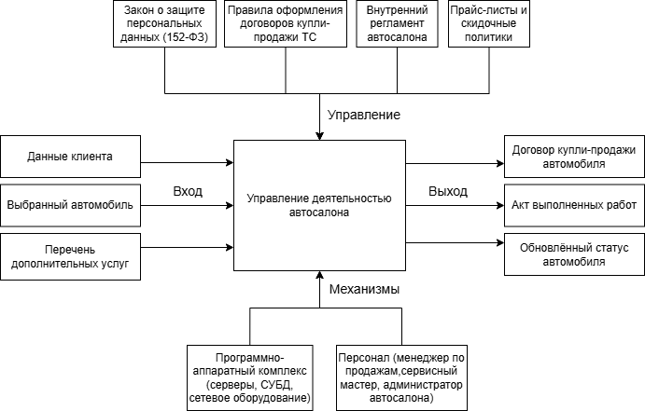
IDEF0 ГОСТ 57100

